Slide 1
Mid-term review (2)
Dr. Ehab Atta

Slide 2
2- وَسِيلةُ نَقْلٍ تَتَغَلَّبُ عَلَى الزِّحَامِ
3- جَوْلَةٌ في مَلاعِبِ كَأْسِ العالَمِ بِدَوْلَةِ قَطَر
1- مَعَايِيرُ شِرَاءِ المَلَابِسِ
4- قِطَّةُ آيَا صُوفْيَا.. مَا قِصَّتُهَا؟
5- المَدْرَسَةُ العائِمَةُ في بَنْغلادِش
6- رافِيا أَرْشَد.. أَوَّلُ قاضِيَةٍ مُحَجَّبَةٍ في بريطانيا
7- المَغارِبَةُ يَسْتَغِلُّونَ الحَجْرَ المَنْزِلِيَّ

Slide 3
مَعَايِيرُ شِرَاءِ المَلَابِسِ
Dr. Ehab Atta

Slide 4
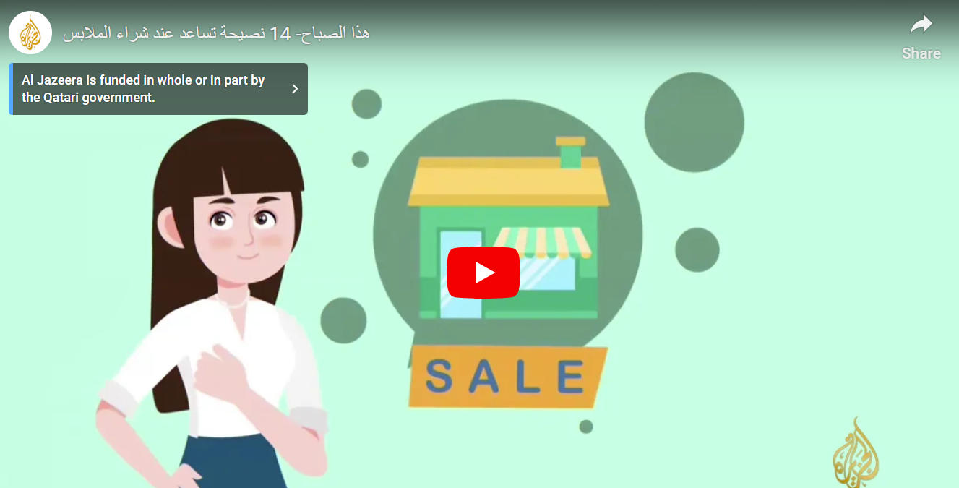
https://learning.aljazeera.net/ar/articles/pages/21844

Slide 5
وَسِيلةُ نَقْلٍ تَتَغَلَّبُ عَلَى الزِّحَامِ
Dr. Ehab Atta

Slide 6
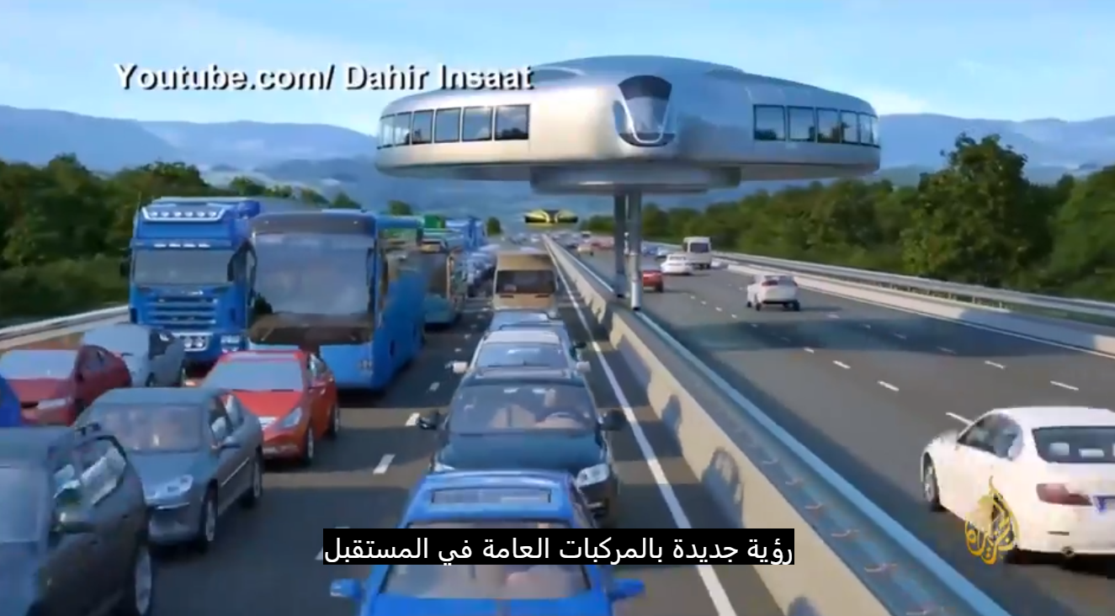
https://learning.aljazeera.net/ar/node/20403

Slide 7
جَوْلَةٌ في مَلاعِبِ كَأْسِ العالَمِ بِدَوْلَةِ قَطَر
Dr. Ehab Atta

Slide 8
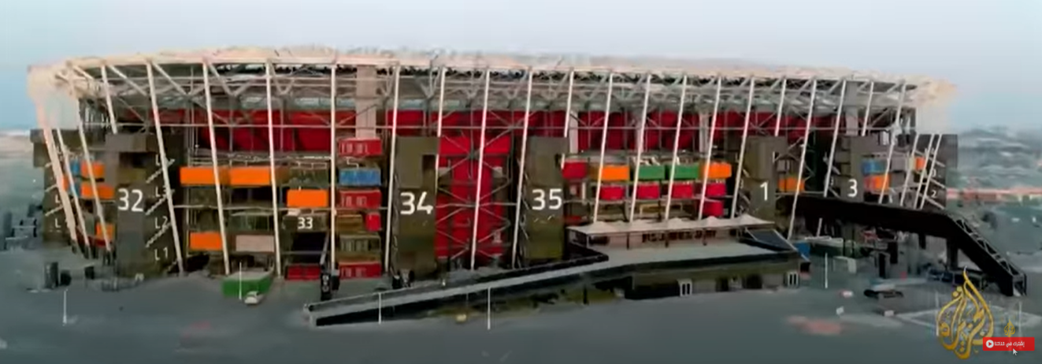
https://learning.aljazeera.net/ar/articles/pages/21995

Slide 9
قِطَّةُ آيَا صُوفْيَا.. مَا قِصَّتُهَا؟
Dr. Ehab Atta

Slide 10
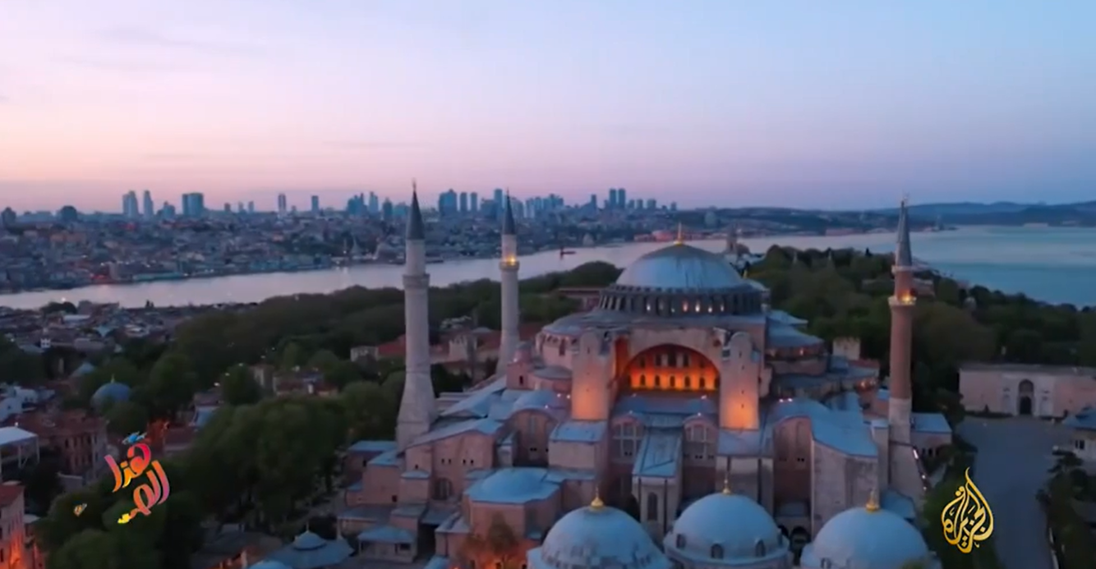
https://learning.aljazeera.net/ar/node/20688

Slide 11
المَدْرَسَةُ العائِمَةُ في بَنْغلادِش
Dr. Ehab Atta

Slide 12
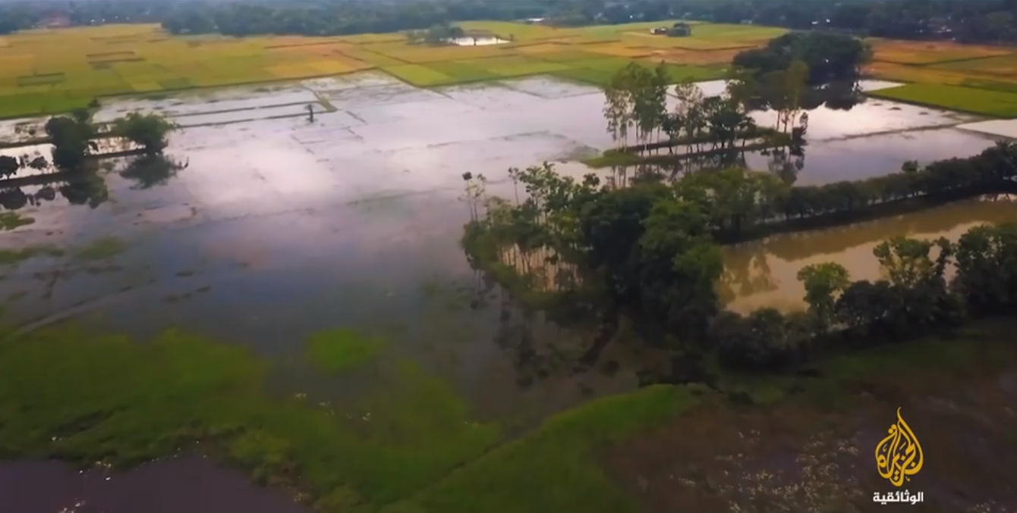
https://learning.aljazeera.net/ar/articles/pages/21919

Slide 13
رافِيا أَرْشَد.. أَوَّلُ قاضِيَةٍ مُحَجَّبَةٍ في بريطانيا
Dr. Ehab Atta

Slide 14
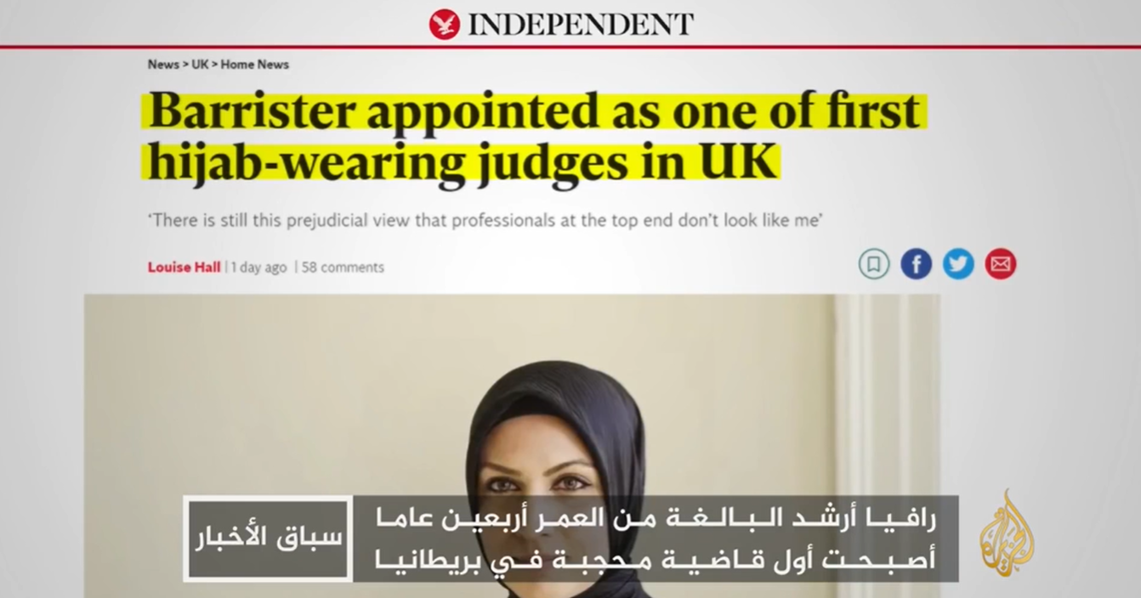
https://learning.aljazeera.net/ar/node/20782

Slide 15
المَغارِبَةُ يَسْتَغِلُّونَ الحَجْرَ المَنْزِلِيَّ
Dr. Ehab Atta

Slide 16
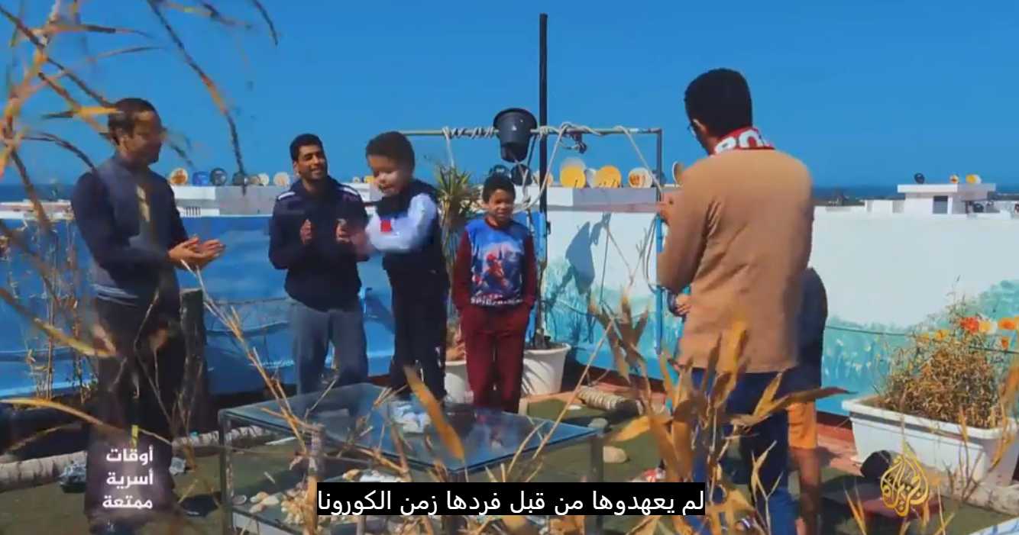
https://learning.aljazeera.net/ar/node/20826

